Slide 1
Голосование собственников через ГИС ЖКХ: удобный способ организовать собрание
Служба строительного надзора и жилищного контроля Красноярского края
март 2023 года

Slide 2
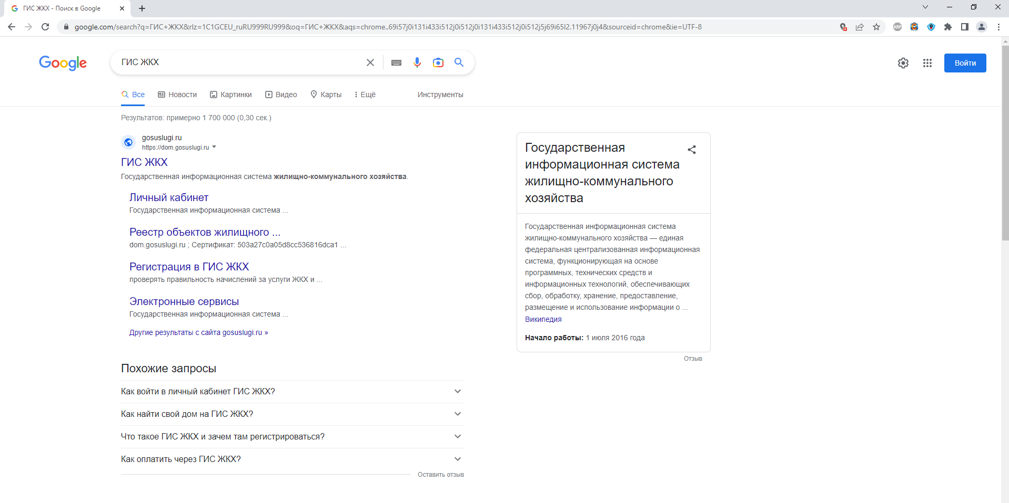
Необходимо найти адрес системы ГИС ЖКХ в Интернете

Slide 3
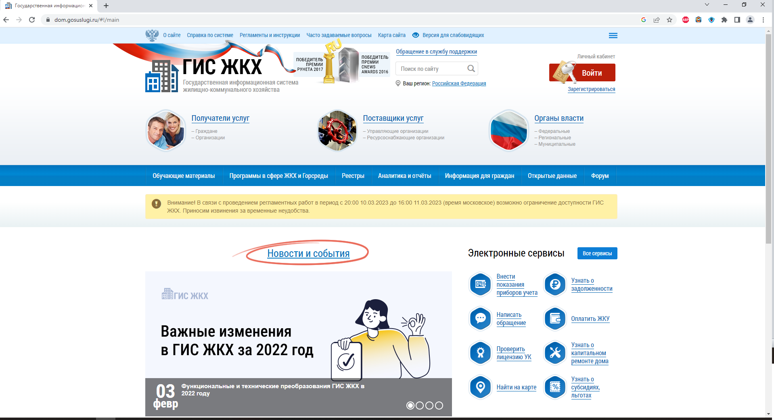
Открыть главную страницу системы ГИС ЖКХ

Slide 4
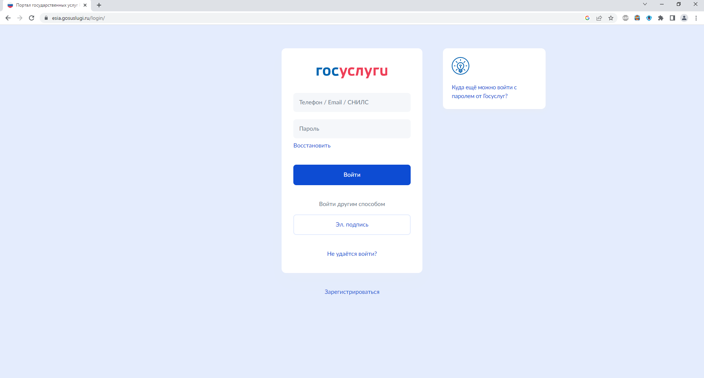
Авторизоваться в системе используя логин и пароль от Госуслуг

Slide 5
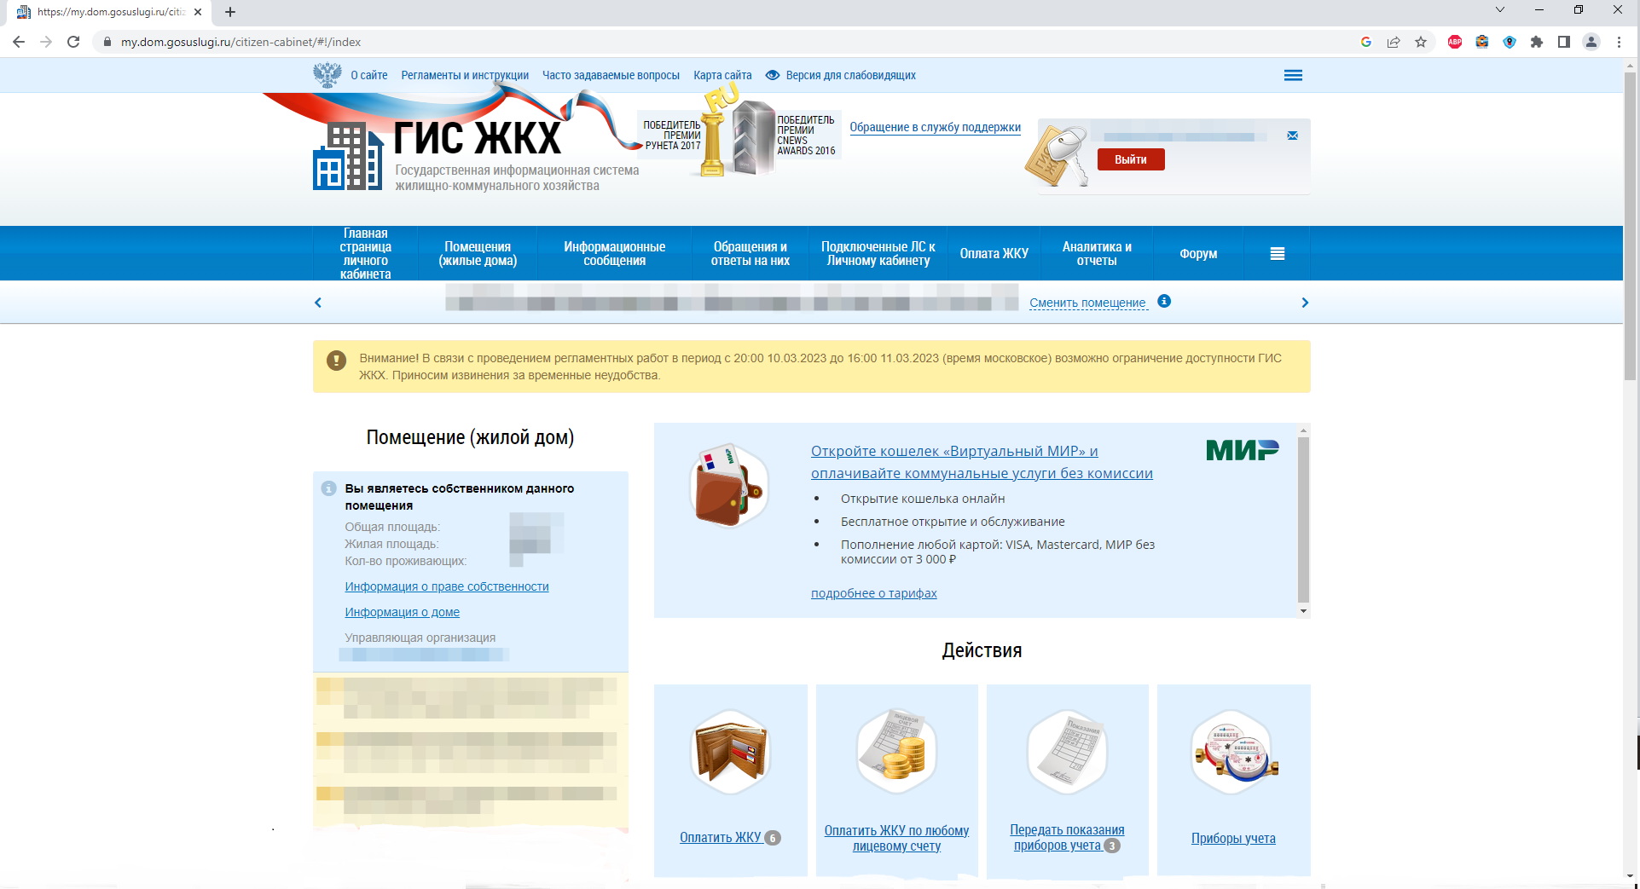
Открыть страничку о своем доме

Slide 6
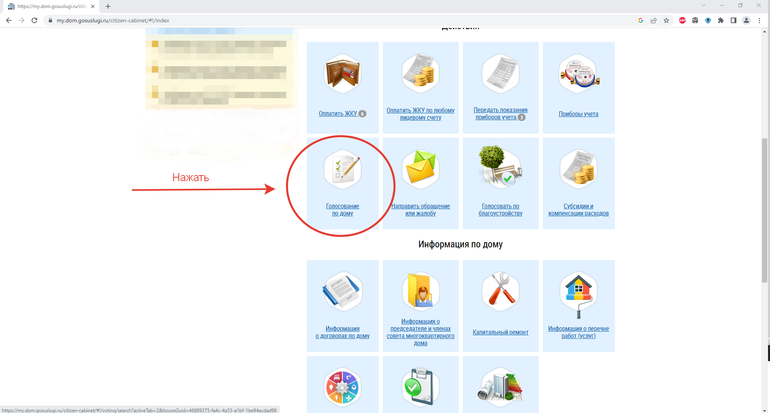
Перейти в раздел для голосований

Slide 7
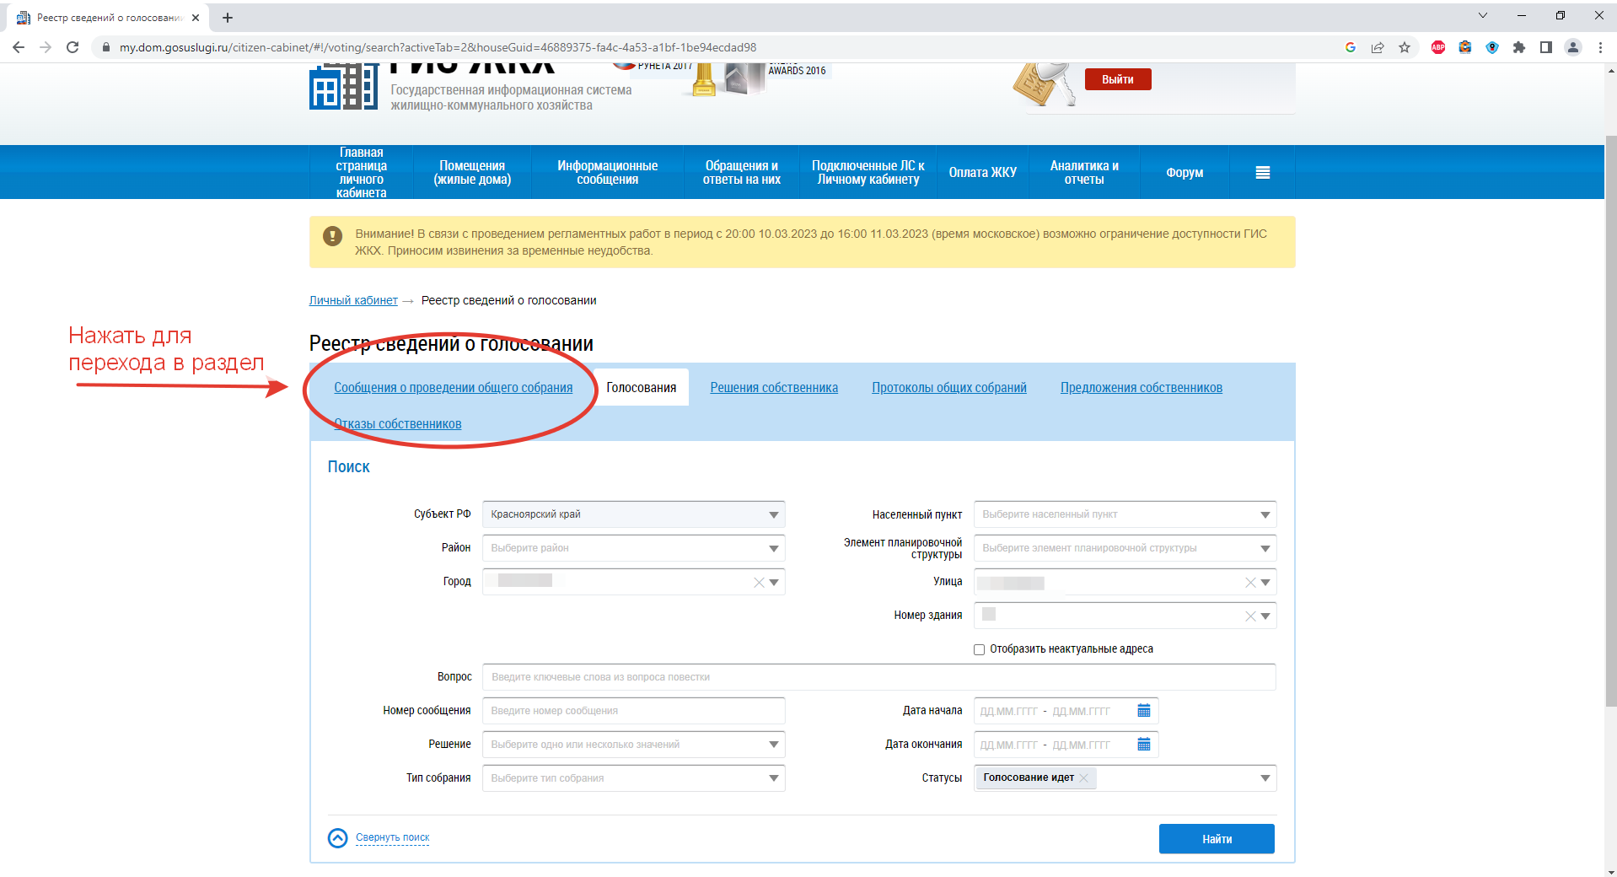
Перейти в раздел Сообщения о проведении общего собрания

Slide 8
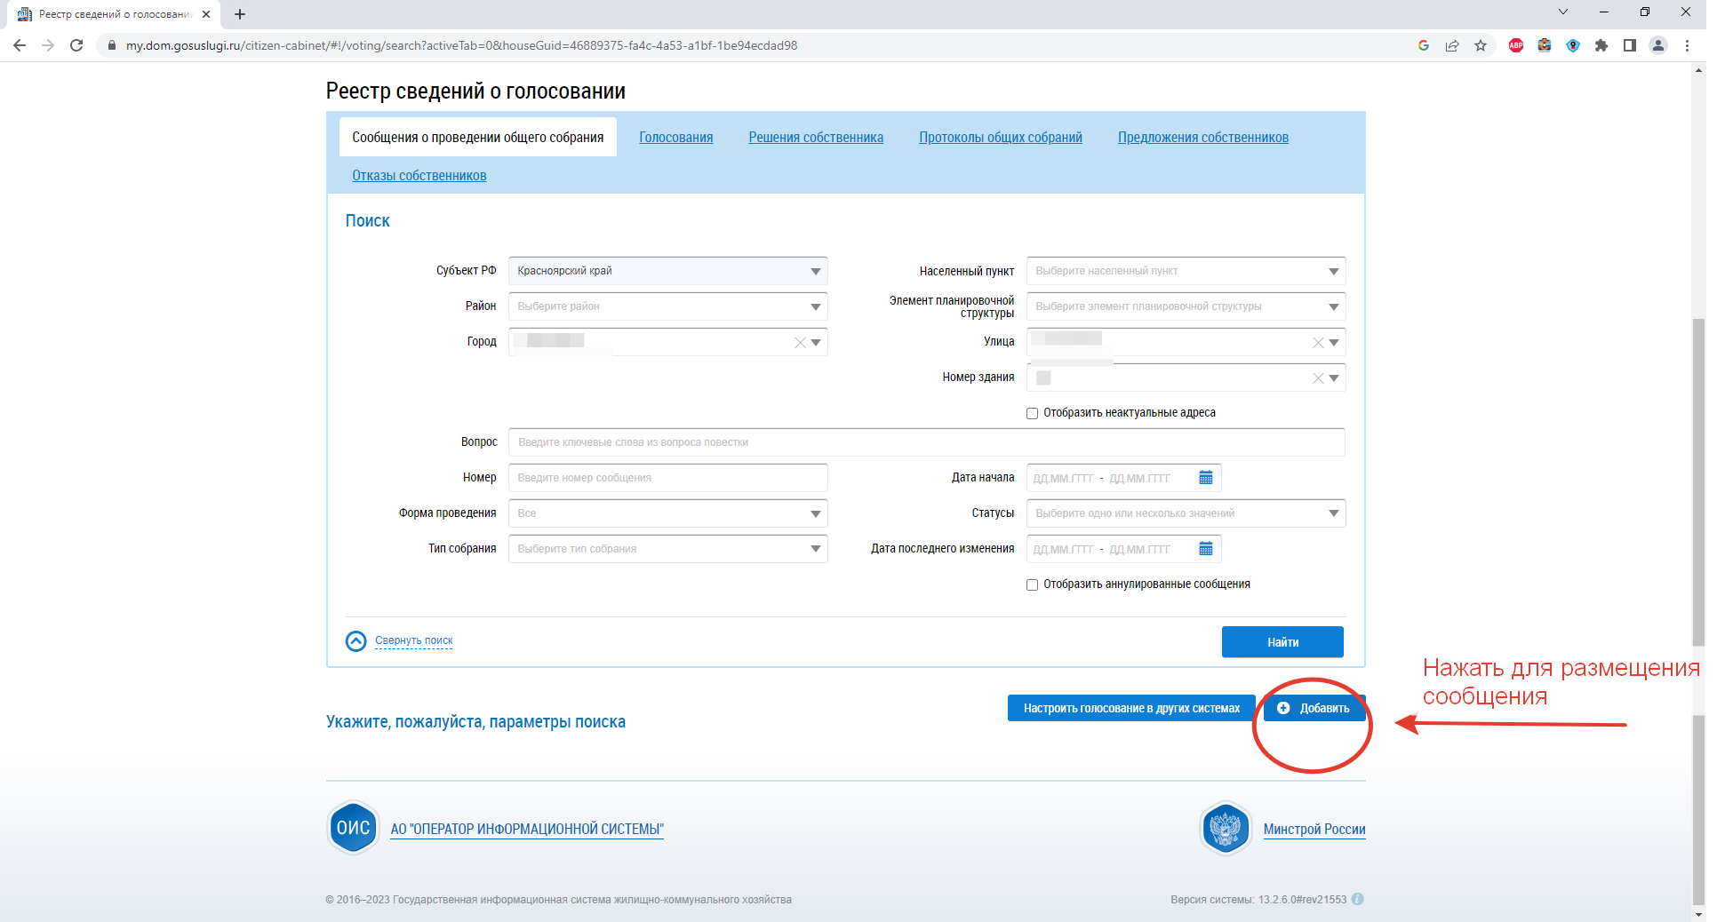
Начать размещение сообщения

Slide 9
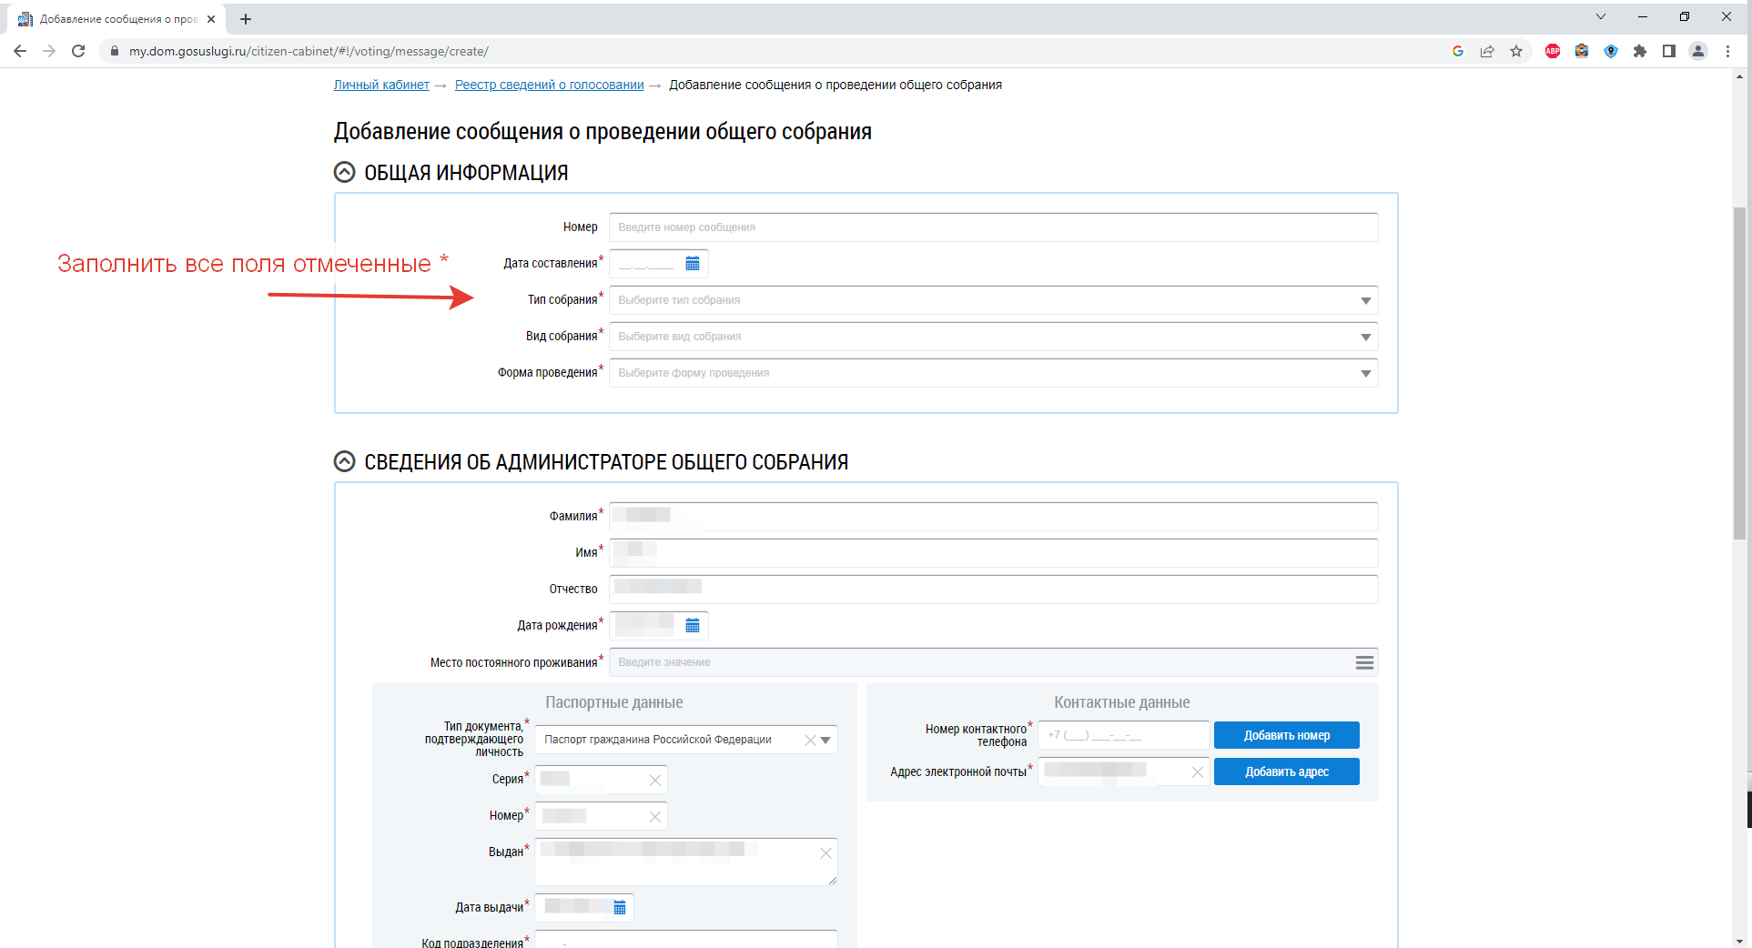
Заполнить все поля

Slide 10
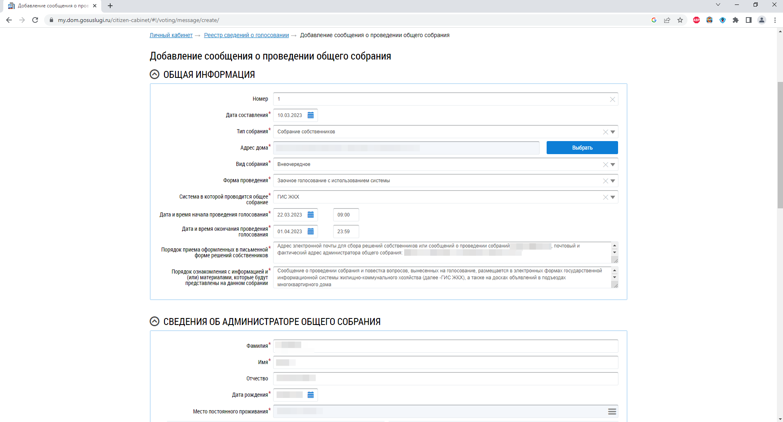
Заполнить все поля

Slide 11
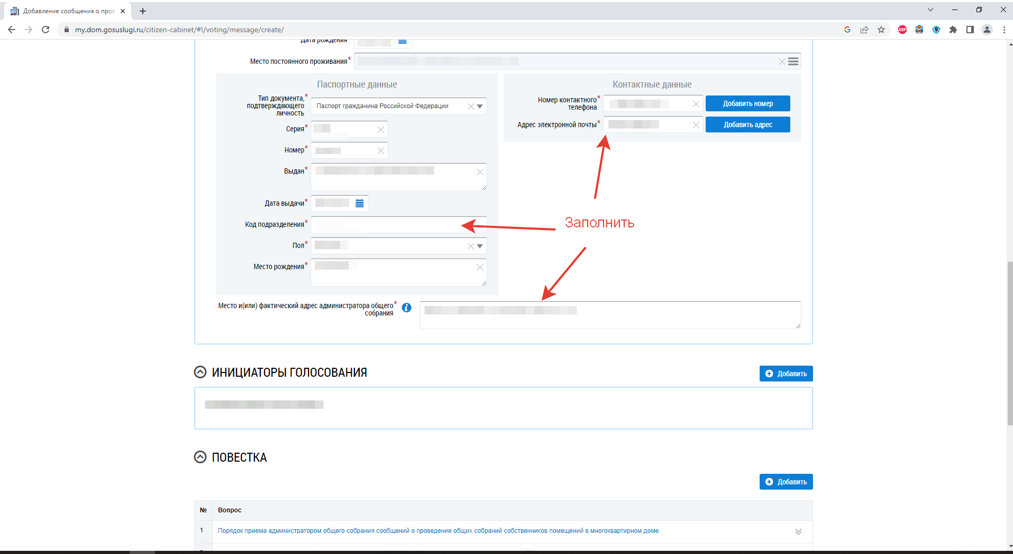
Заполнить все поля

Slide 12
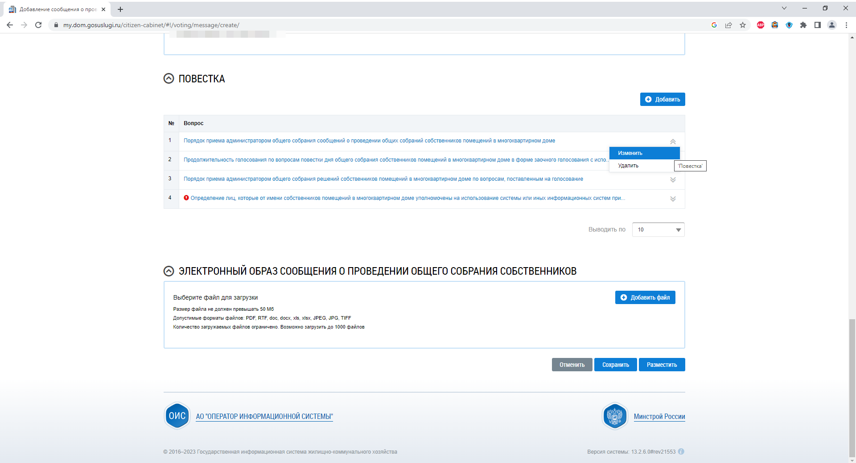
Начать редактирование первого обязательного вопроса

Slide 13
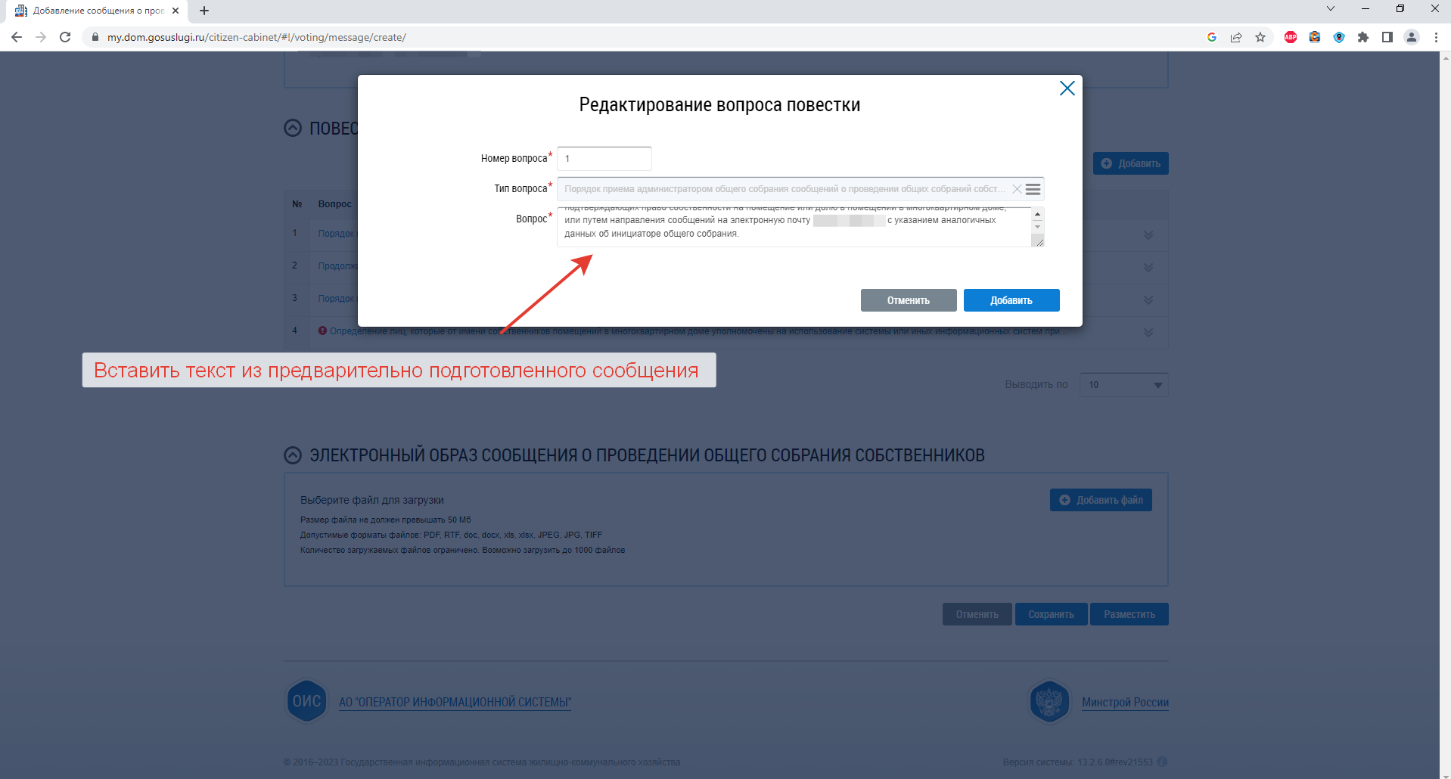
Отредактировать текст

Slide 14
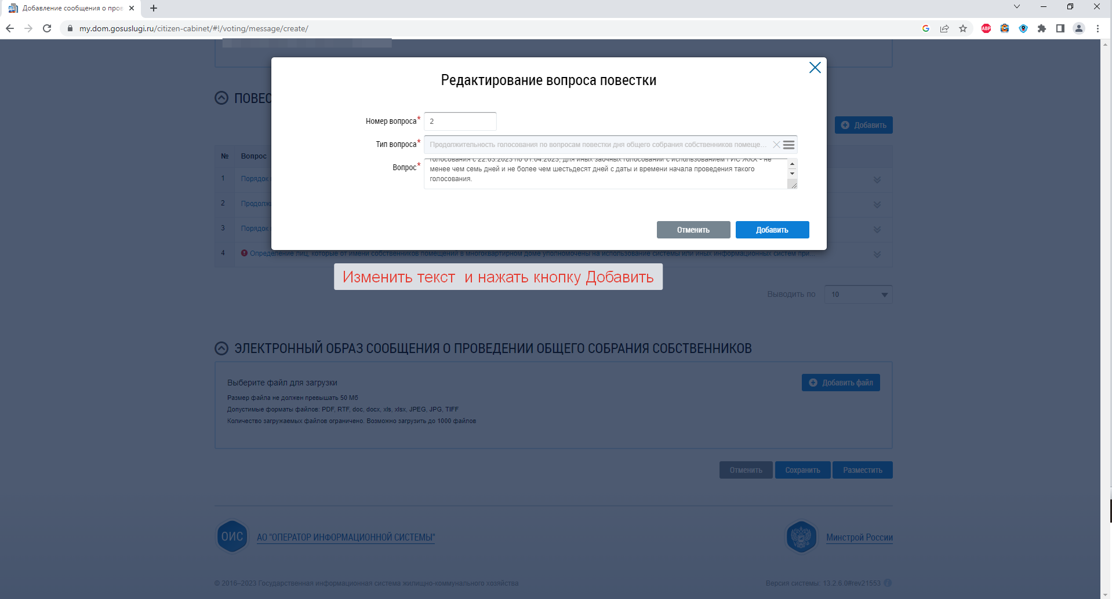
Отредактировать текст

Slide 15
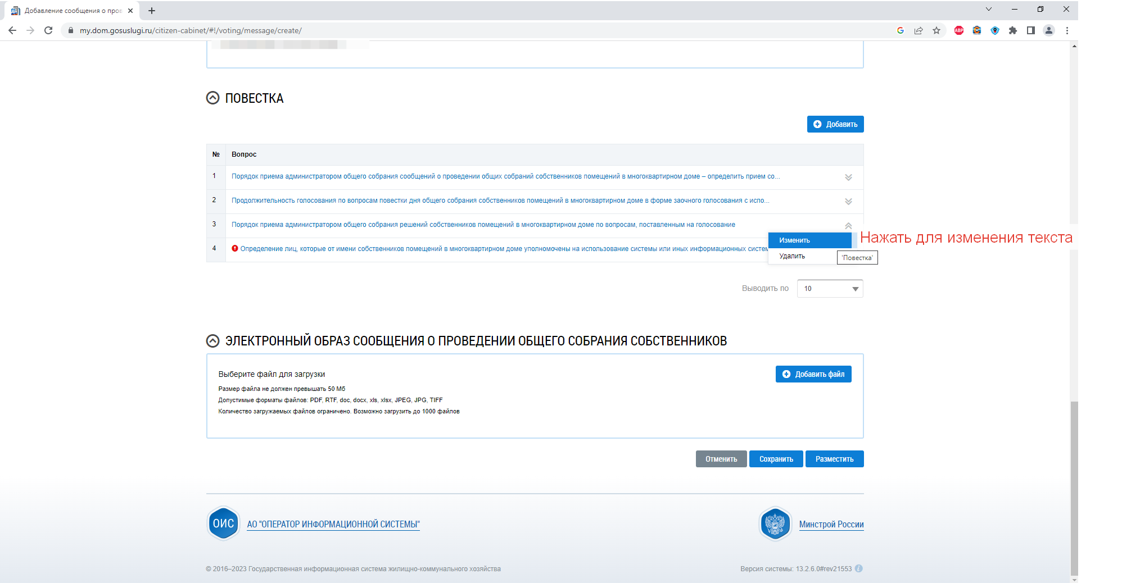
Перейти к редактированию следующего вопроса

Slide 16
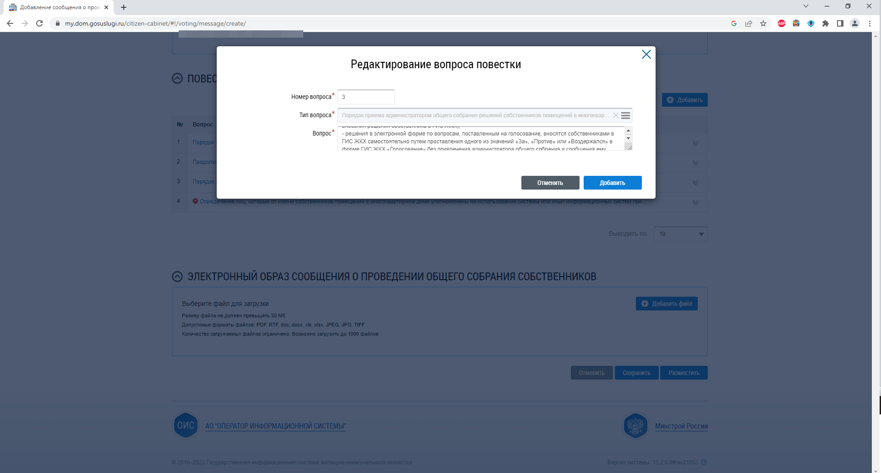
Отредактировать текст

Slide 17
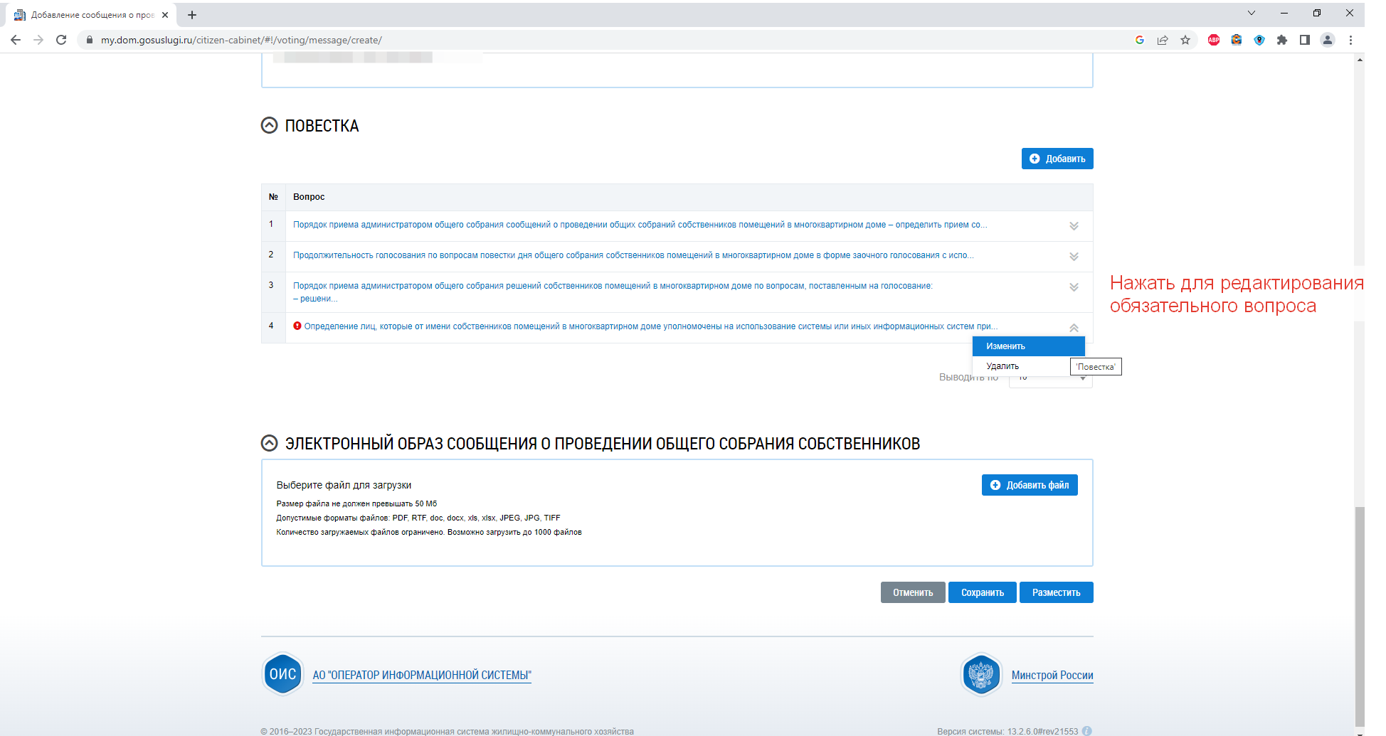
Перейти к редактированию следующего вопроса

Slide 18
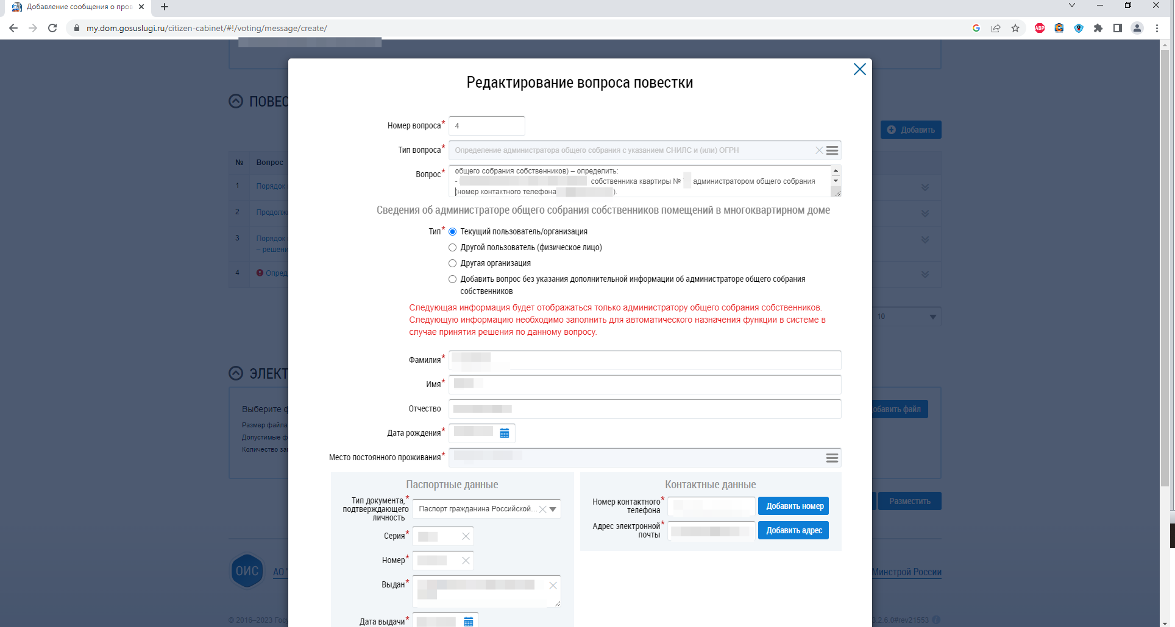
Внести требуемые сведения

Slide 19
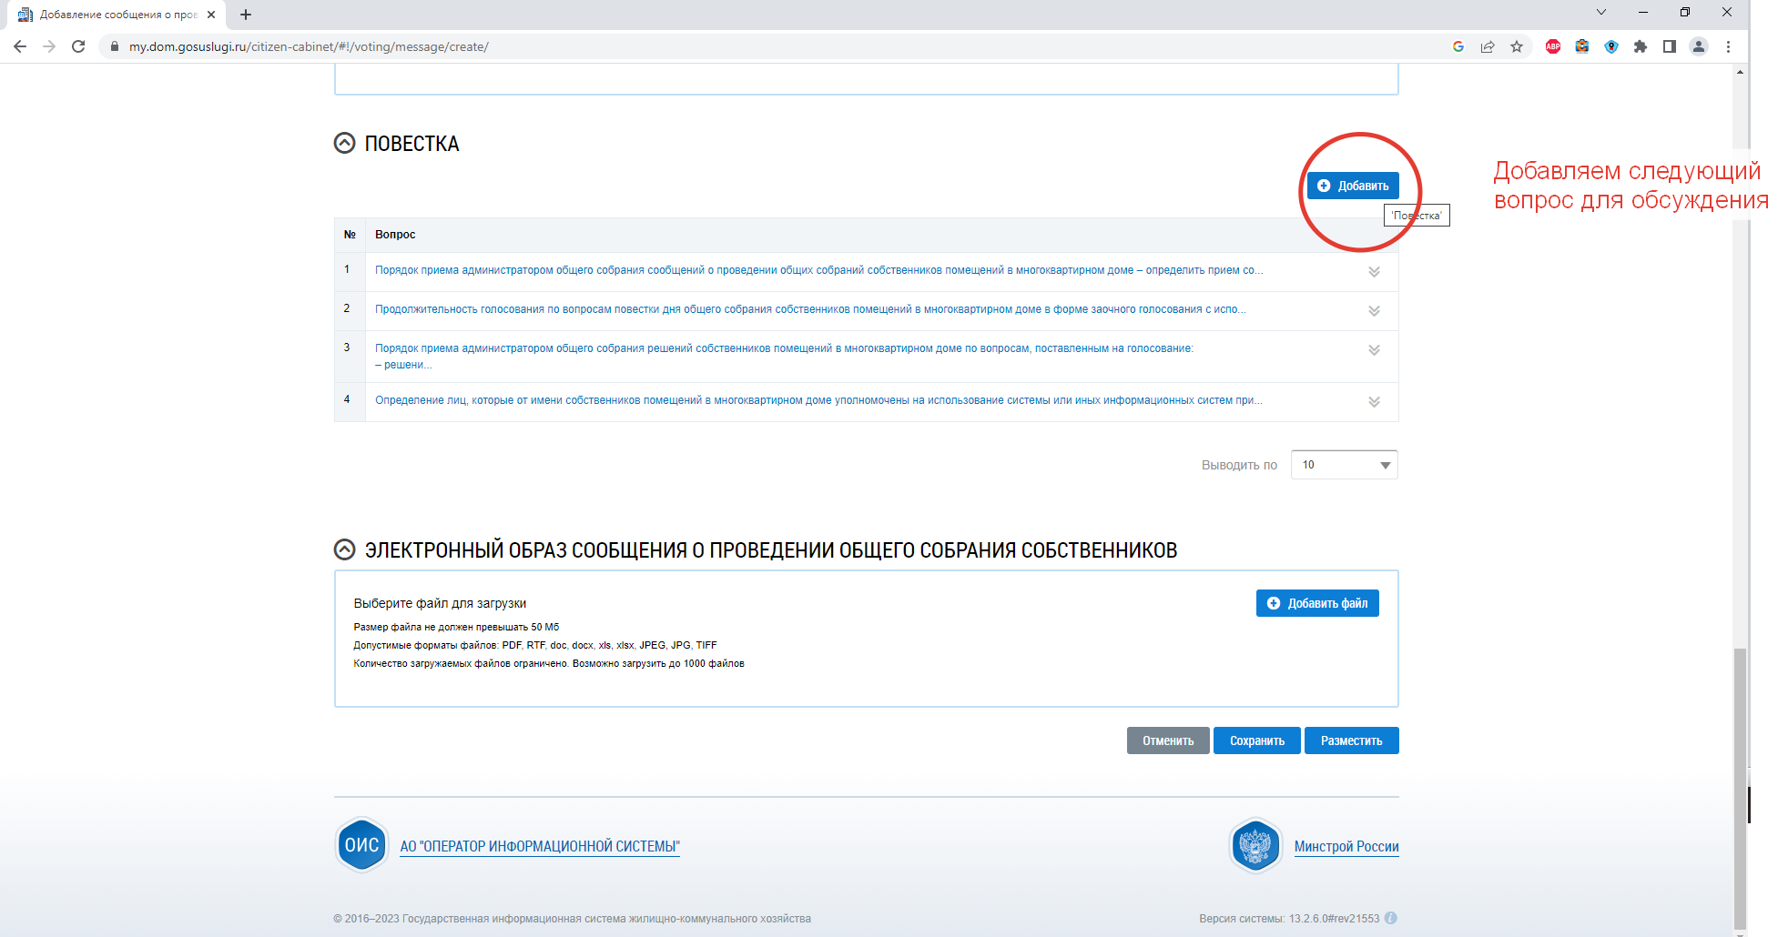
Добавить вопрос требующий решения собственников

Slide 20
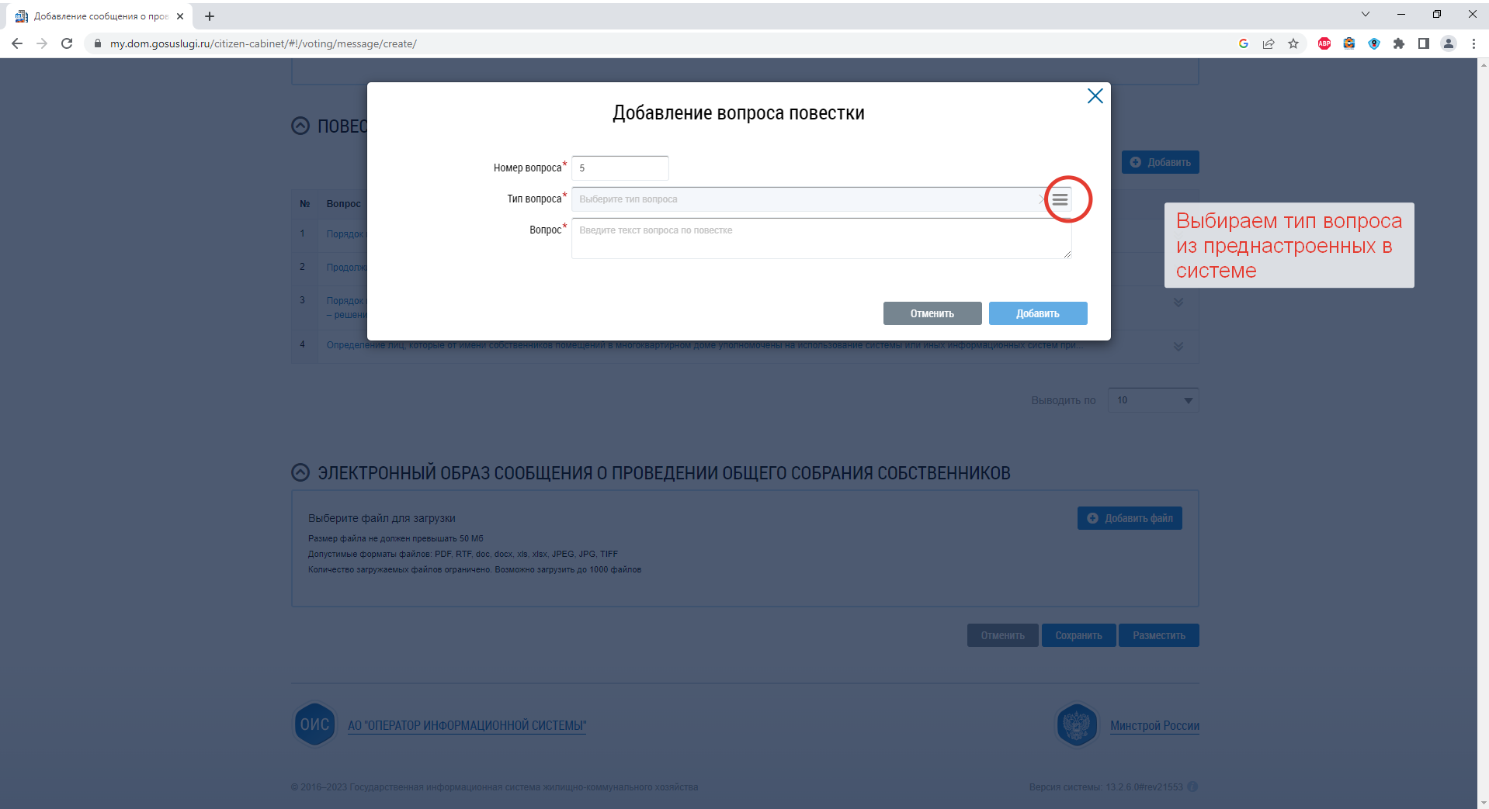
Выбираем тип вопроса

Slide 21
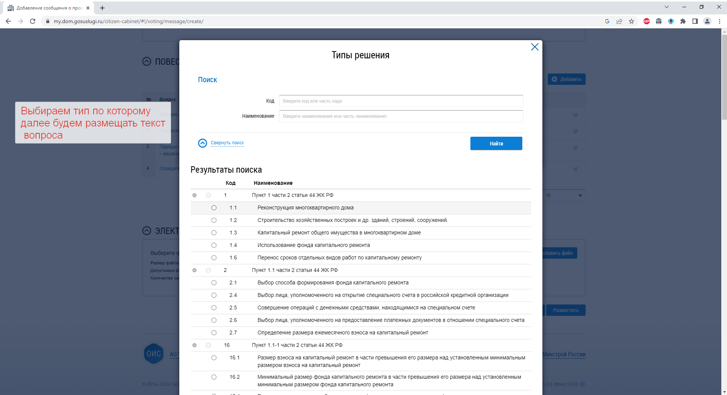
Читаем преднастроенные типы вопросов и делаем выбор если подходит

Slide 22
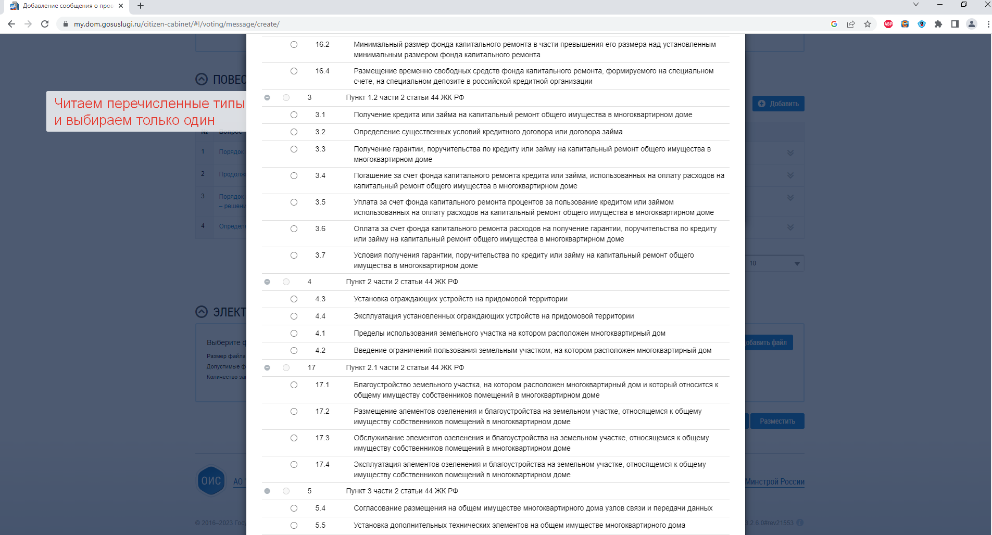
Читаем преднастроенные типы вопросов и делаем выбор если подходит

Slide 23
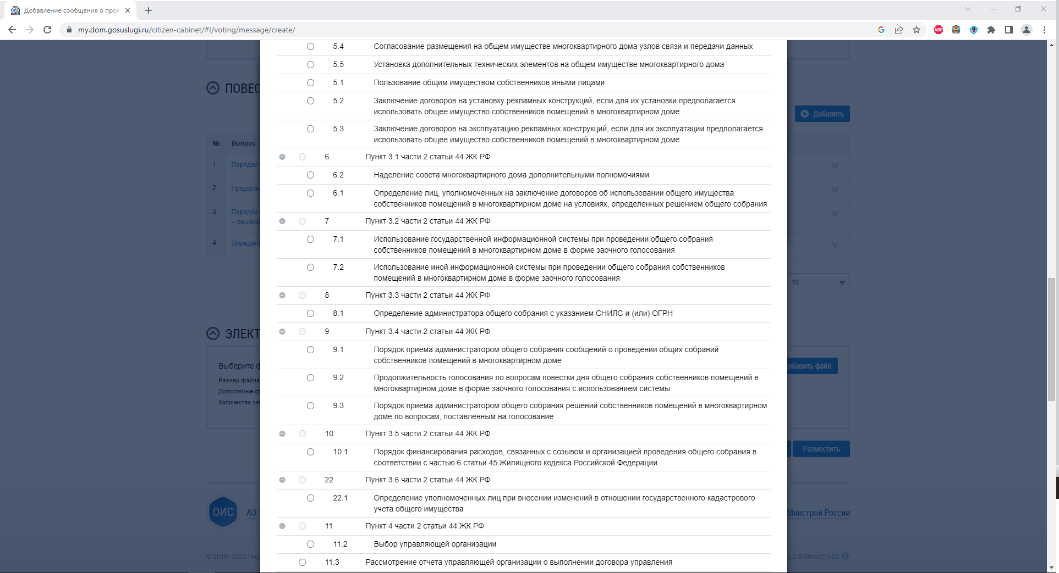
Читаем преднастроенные типы вопросов и делаем выбор если подходит

Slide 24
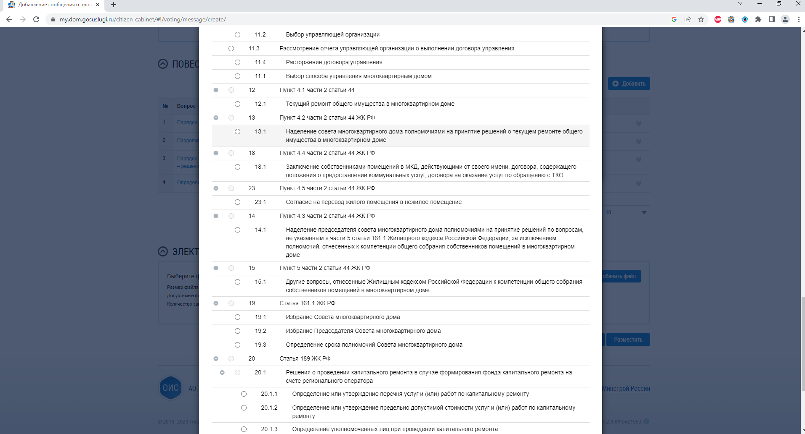
Читаем преднастроенные типы вопросов и делаем выбор если подходит

Slide 25
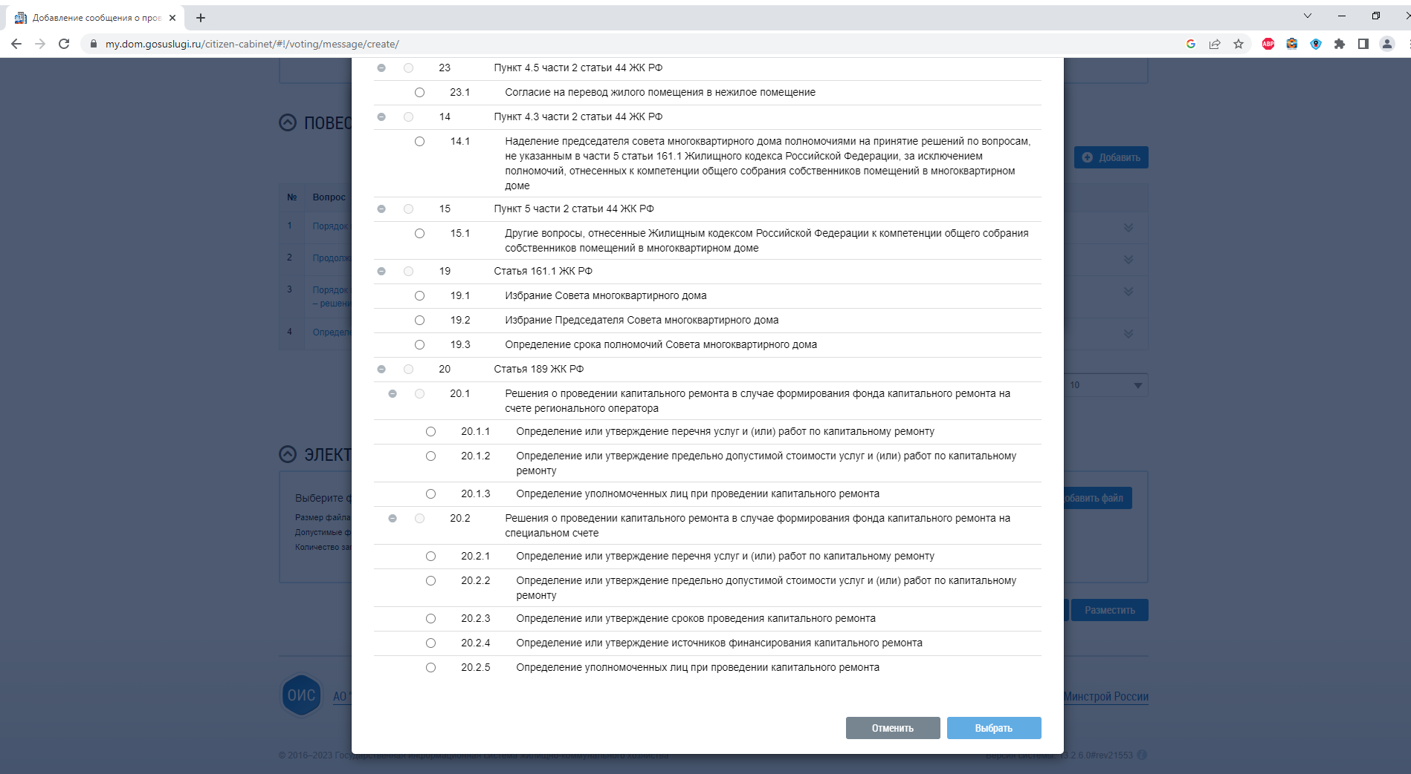
Читаем преднастроенные типы вопросов и делаем выбор если подходит

Slide 26
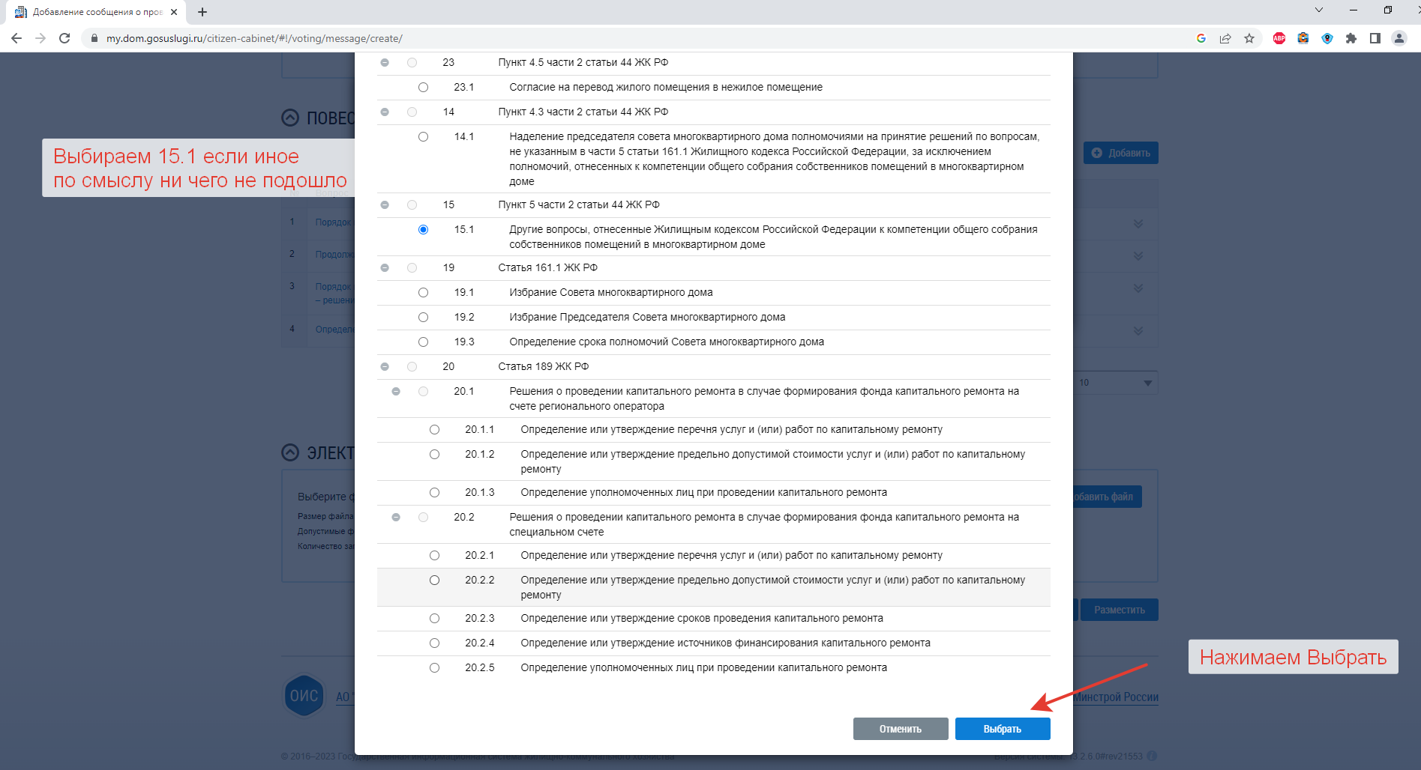
Читаем преднастроенные типы вопросов и делаем выбор если подходит

Slide 27
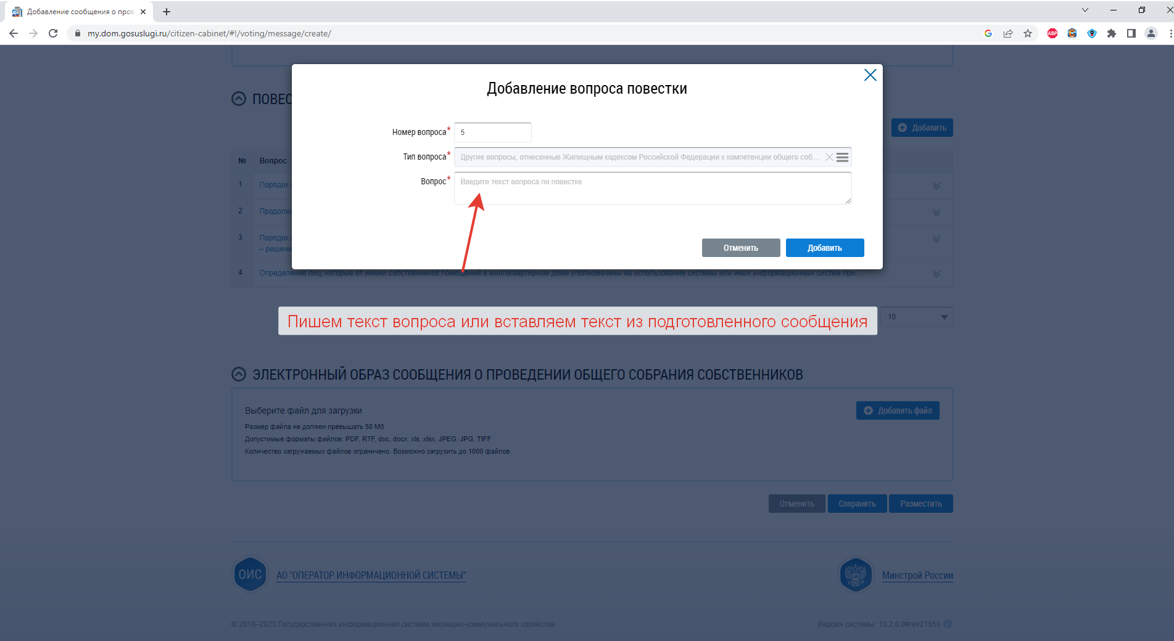
Пишем текст вопроса

Slide 28
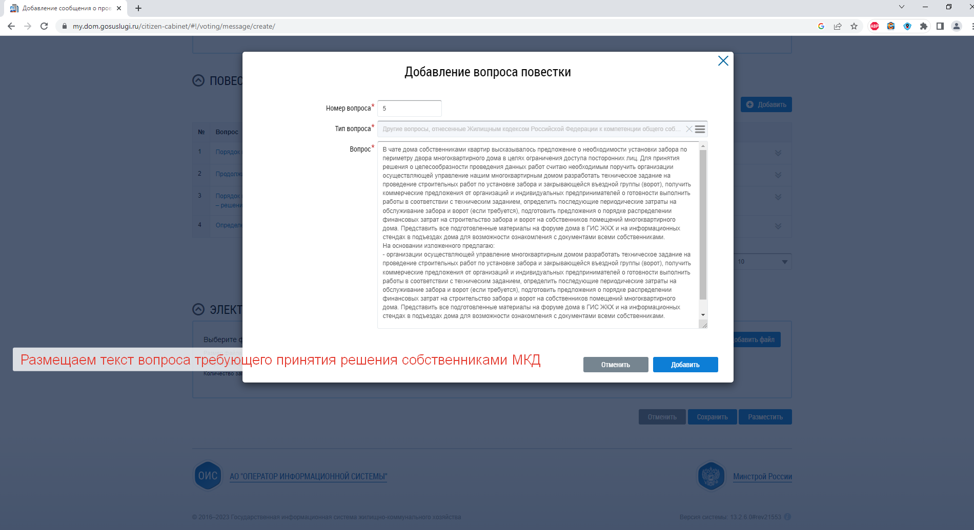
Пишем текст вопроса

Slide 29
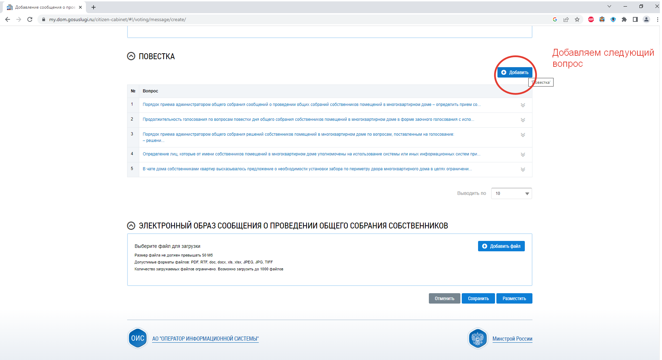
Добавляем следующий вопрос

Slide 30
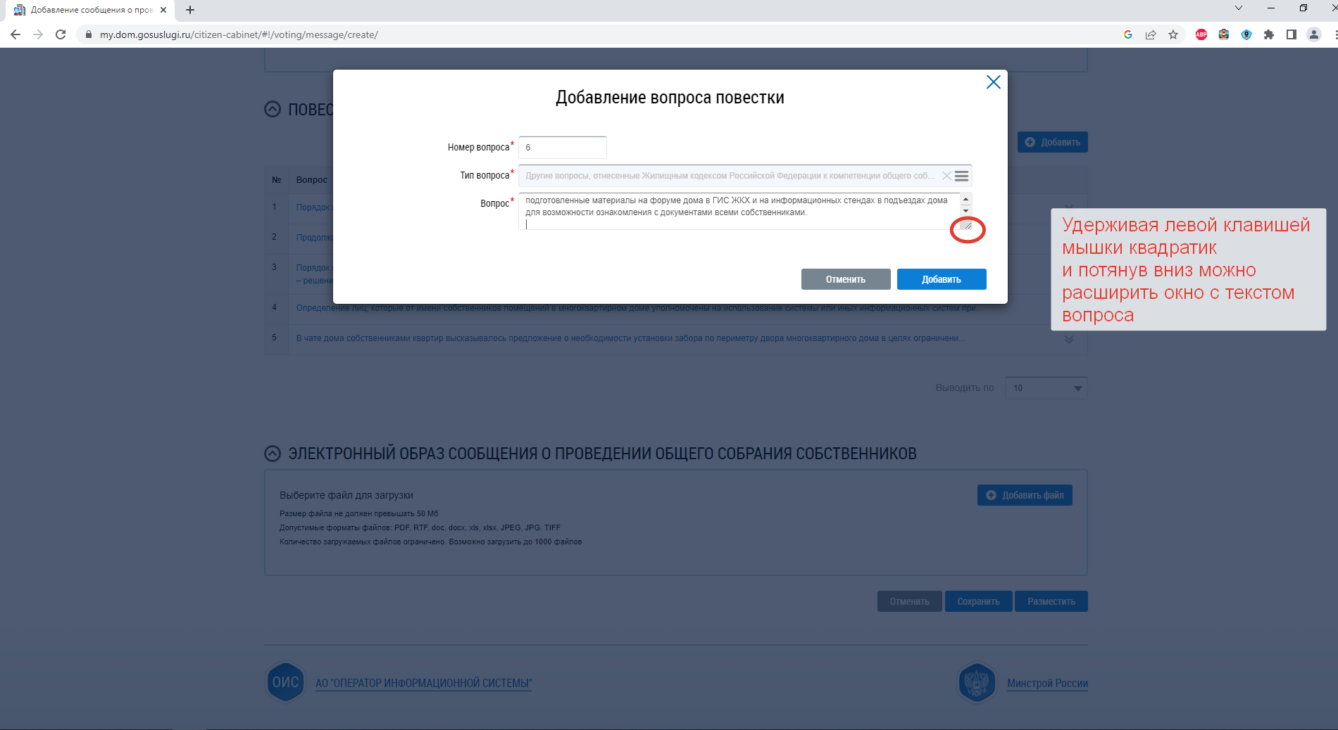
Если изложение вопроса длинное то можно расширить окно

Slide 31
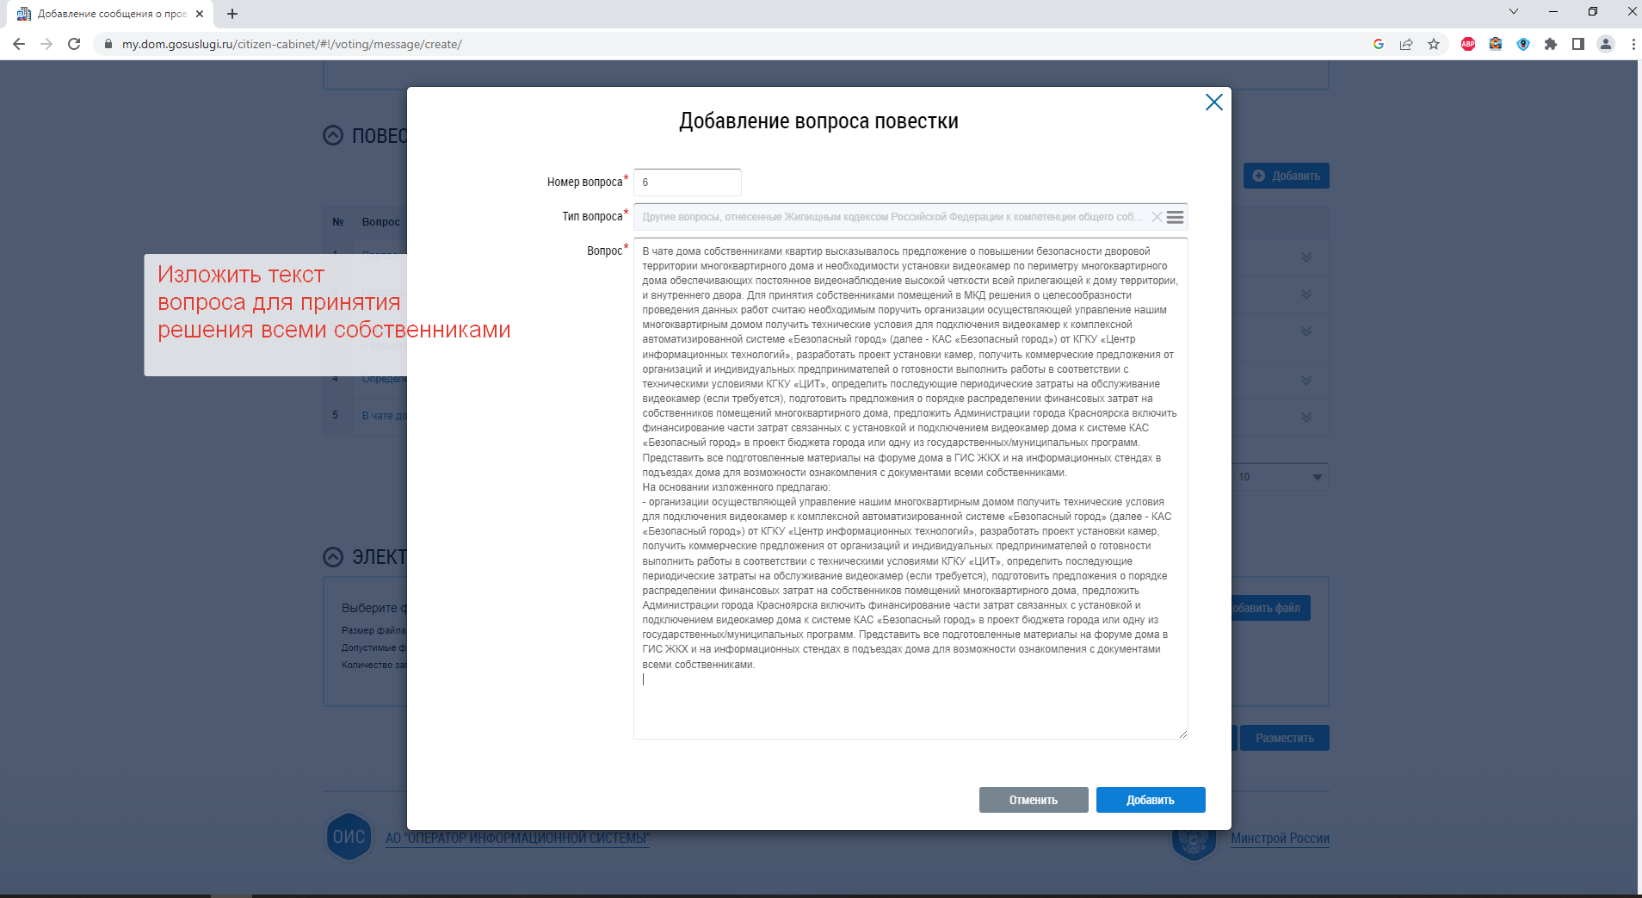
Пишем текст вопроса

Slide 32
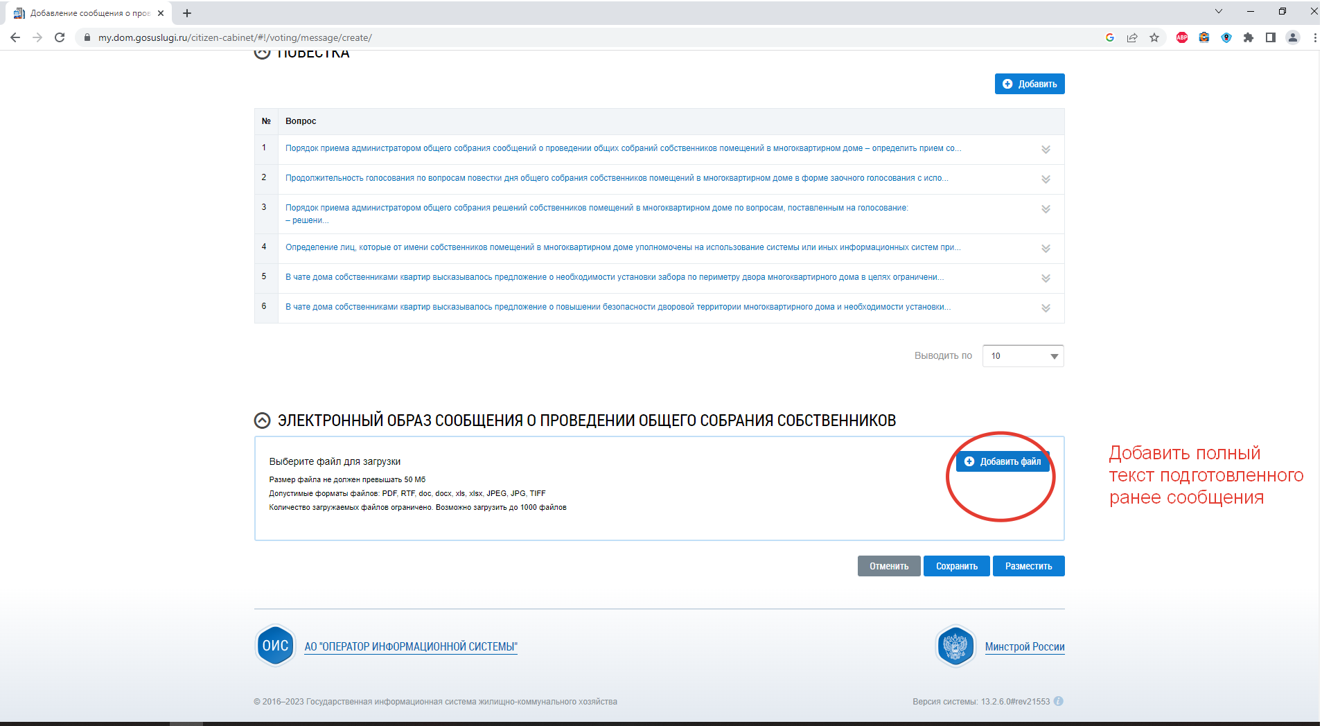
Добавляем файл с текстом сообщения

Slide 33
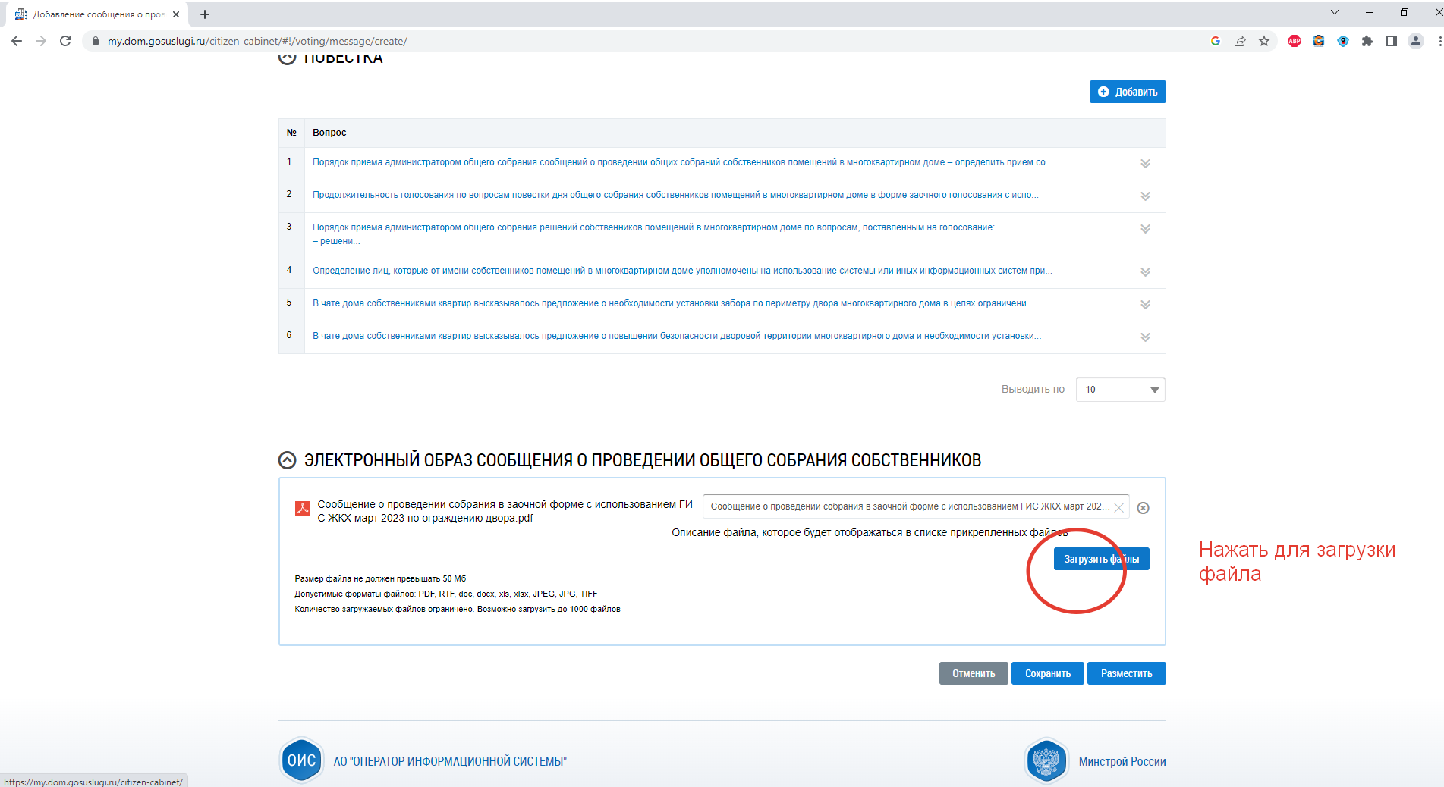
Загружаем файл

Slide 34
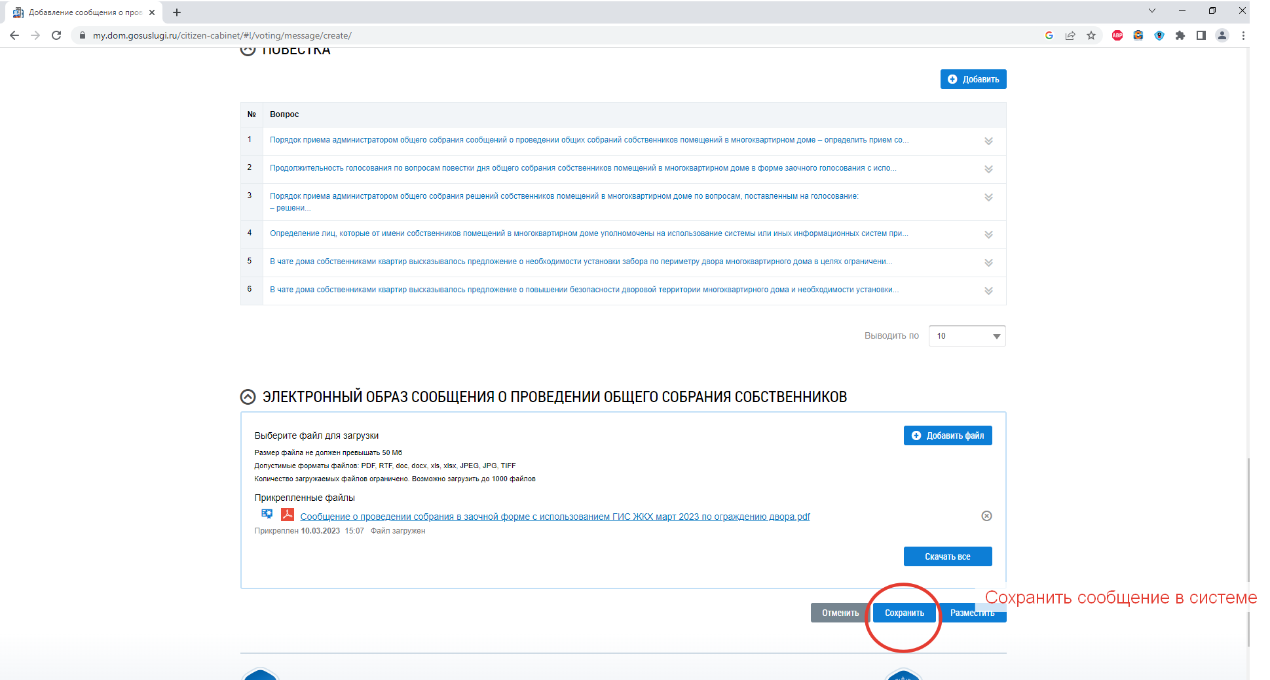
Сохраняем сообщение в системе

Slide 35
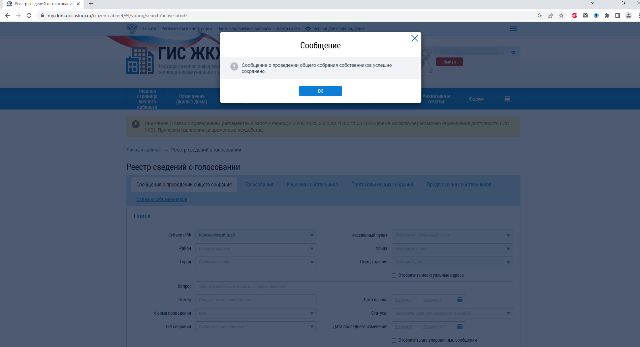

Slide 36
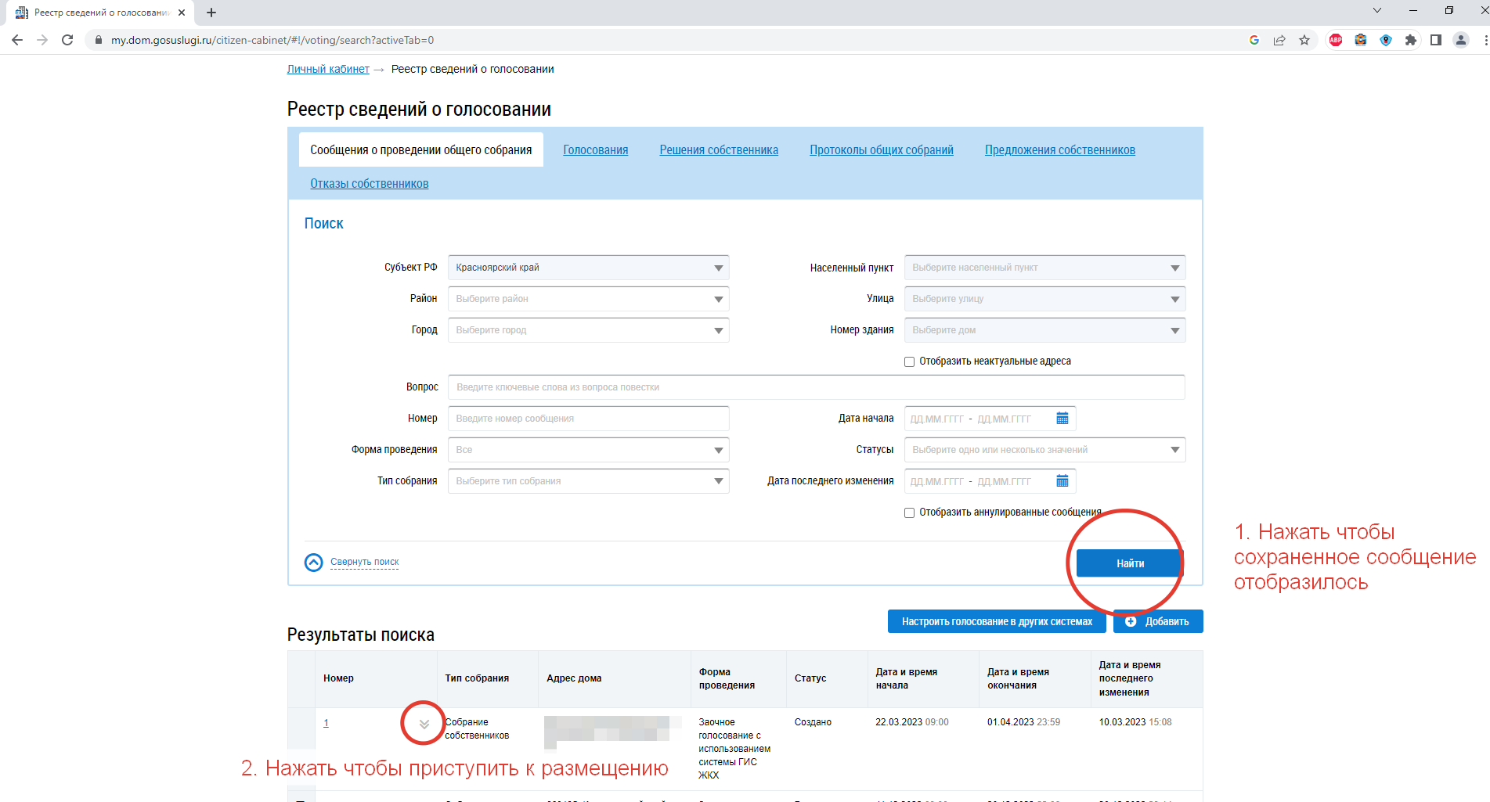
Ищем сохраненное сообщение в системе

Slide 37
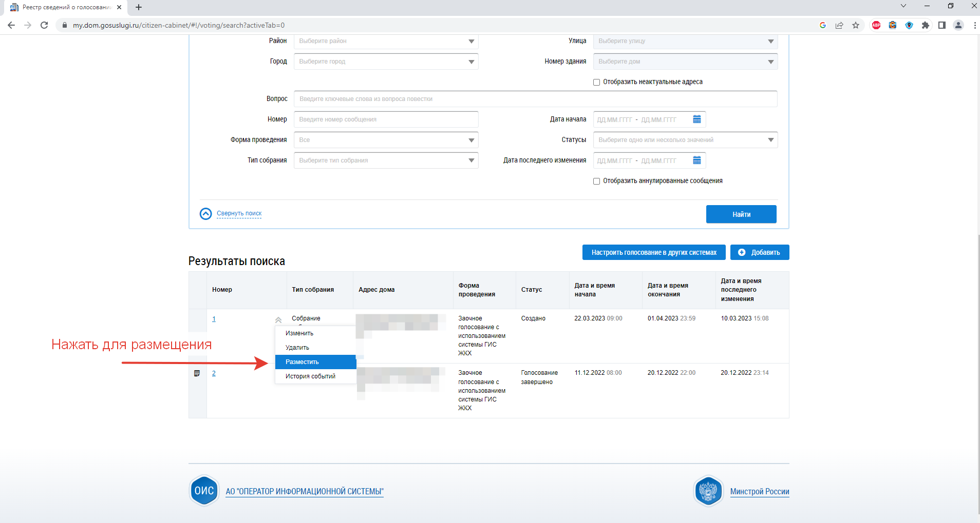
Выполняем размещение сообщения

Slide 38
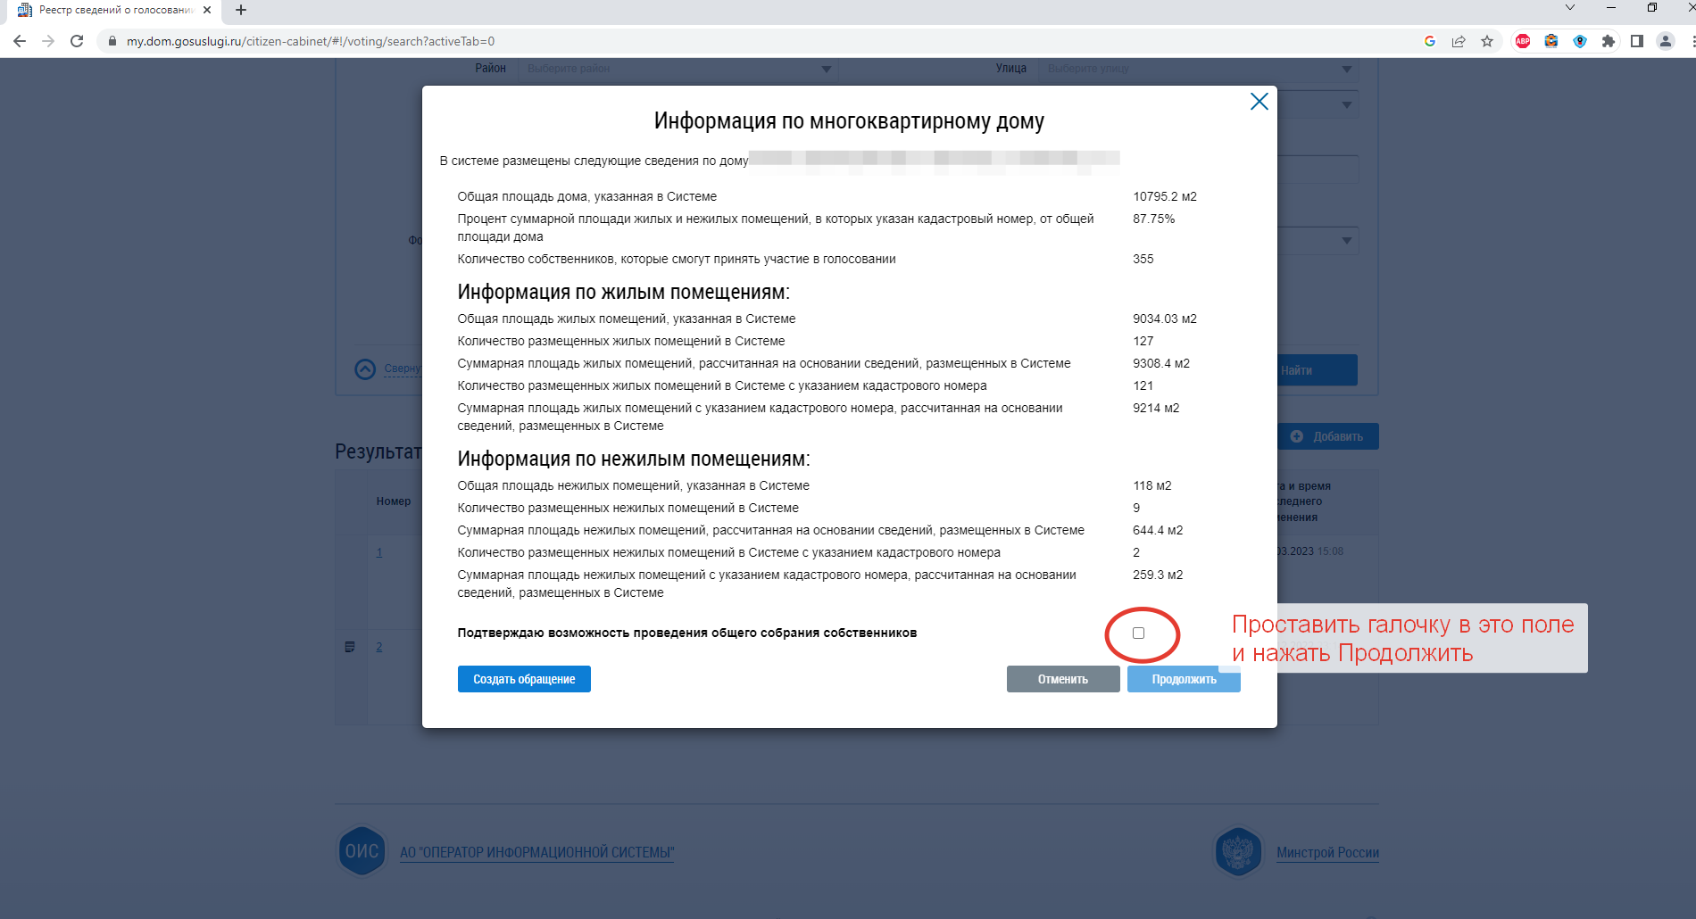
Подтверждаем проведение собрания

Slide 39
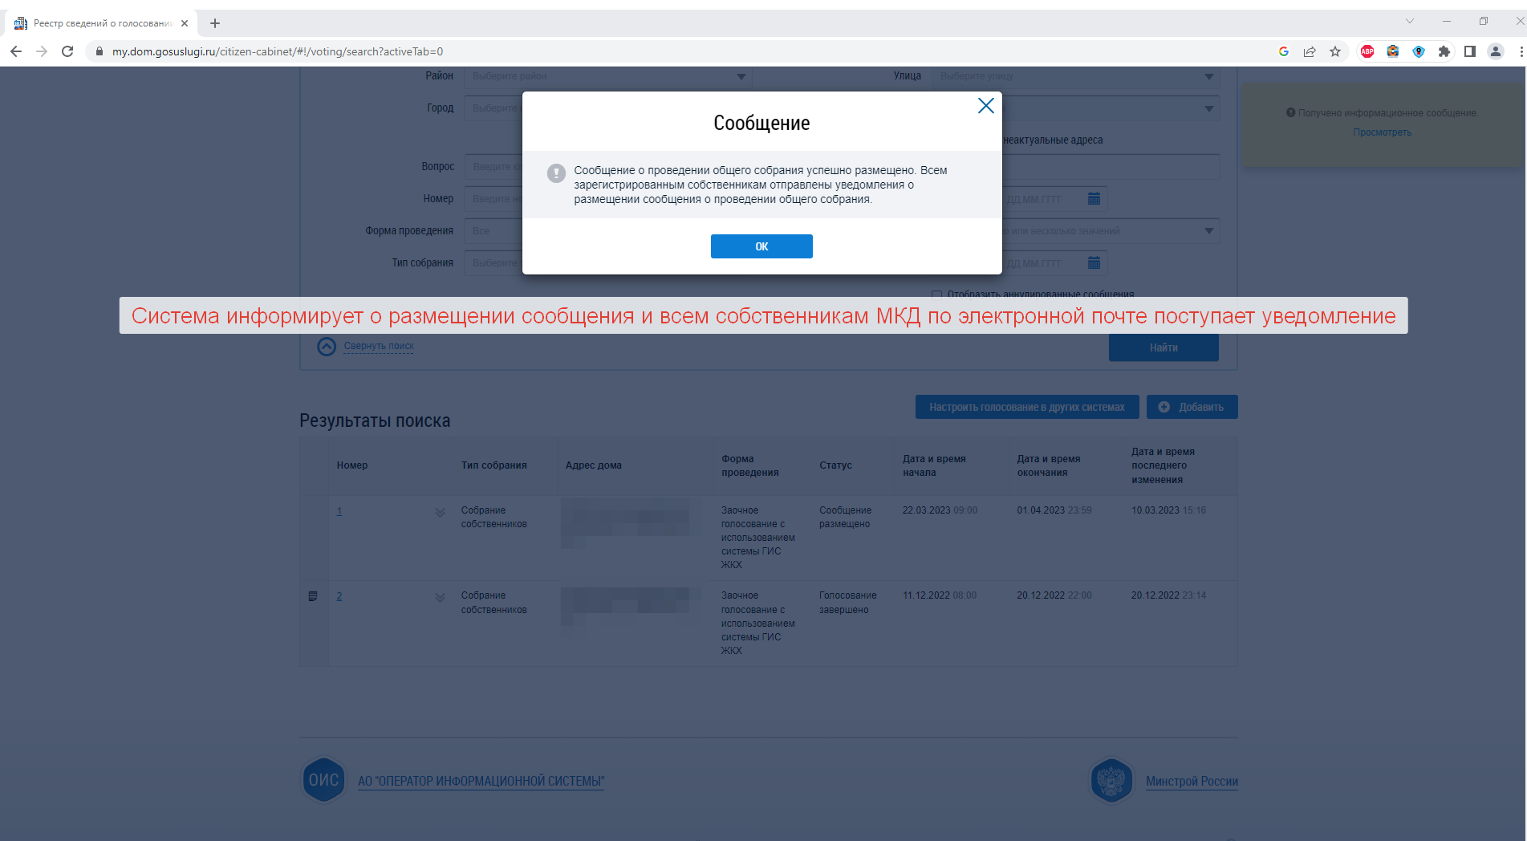
Размещение завершено, сообщение стало доступно другим собственникам дома

Slide 40
Подписываемся на информационный канал
Спасибо за внимание!

